Slide 1

SQL Injection
Dominik Boguszewski

Slide 2
SQL Injection – co to jest
SQL Injection to atak, który ma na celu wykorzystani luk w zabezpieczeniach aplikacji internetowych, które korzystają z bazy danych.
Atakujący wprowadza złośliwe polecenia SQL poprzez formularze lub inne elementy interaktywne na stronie internetowej, co może prowadzić do nieautoryzowanego dostępu do danych, ich modyfikacji lub usunięcia.

Slide 3
Sql injection – jak działa
Formularze i zapytania SQL: Strony internetowe często korzystają z formularzy do interakcji z użytkownikami, którzy wprowadzają dane.
Baza danych: Dane wprowadzane przez użytkownika są przekazywane do bazy danych poprzez zaoytania SQL.
Podatność: Jeśli aplikacja nie filtruje danych wejściowych, atakujący może wprowadzić złośliwe fragmenty kodu SQL.
Wykonanie złośliwego kodu: SQL Injection umożliwia atakującemu wykonanie złośliwych poleceń SQL w bazie danych.

Slide 4
Potencjalne skutki sql inection
Ujawnienie danych: Atakujący może uzyskać dostęp do poufnych danych, takich jak hasła użytkowników, informacje finansowe itp.
Modyfikacja Danych: Może zmieniać lub usuwać istniejące dane w bazie danych.
Dostrajanie Ataków: Atakujący może wykorzystać SQL Injection do zwiększenia swoich uprawnień lub wykonania innych ataków na serwerze.

Slide 5
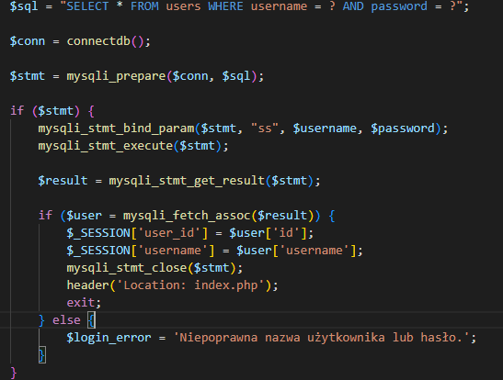
Zabezpieczenia
Działanie: Kod ten korzysta z funkcji mysqli_prepare() do przygotowanie zapytania SQL z parametrami.
Nastepnie funkcja mysqli_smt_bind_param() jest używana do przypisania wartości parametrów do zapytania SQL.
Pozwala to na bezpieczne przekazywanie danych wejściowych bez ryzyka SQL Injection.

Slide 6
Inne zabezpieczenia
Filtrowanie i walidowanie danych wejściowych: Trzeba się upewnić, że dane wejściowe są poprawne przed ich użyciem w zapytaniach SQL.
Ograniczanie uprawnień bazy danych: Tworzenie specjalnych kont użytkowników w bazie danych z ograniczonymi uprawnieniami.
Nie ujawnianie zbyt wiele informacji o błędach: W przypadku wystąpienia błędu nie wyświetlać szczegółowych informacji, które mogą być wykorzystane przez atakujących.

Slide 7

Dziękuję za uwagę

